Slide 1

Репликация
Подзаголовок слайда
[Вставить текст]

Slide 2
Вставить текст
Матричность. Исходные цепи – матрицы для синтеза новых цепей.
Комплементарность. Синтезируемые цепи комплементарны матрицам по азотистым основаниям.
Полуконсервативность. Каждая дочерняя молекула содержит одну материнскую и одну вновь синтезированную нить.
Полунепрерывность. Лидирующая цепь синтезируется непрерывно, отстающая – прерывисто, в виде фрагментов Оказаки.
Антипараллельность. 5’-конец синтезируемой полинуклеотидной цепи находится напротив 3’-конца матрицы и наоборот.
Униполярность. Синтез цепей всегда идет от 5’-конца к 3’-концу (5’ → 3’)
Потребность в затравке. Ферменты, синтезирующие ДНК, только наращивают уже существующую полинуклеотиднуюцепь так, что в начале синтезируется короткая цепь РНК – праймер (затравка), куда впоследствии присоединяются нуклеотиды, а сама затравка удаляется.

Slide 3
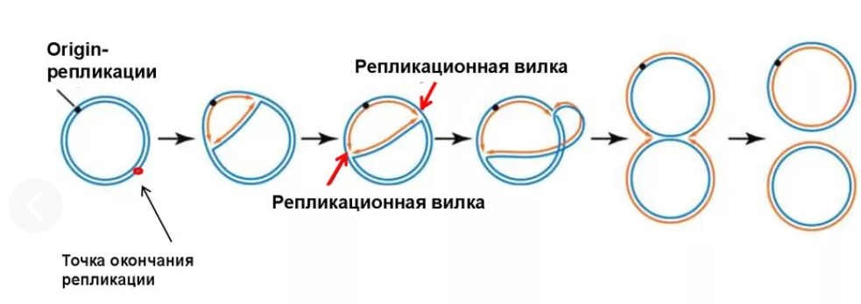
Репликон прокариот

Slide 4
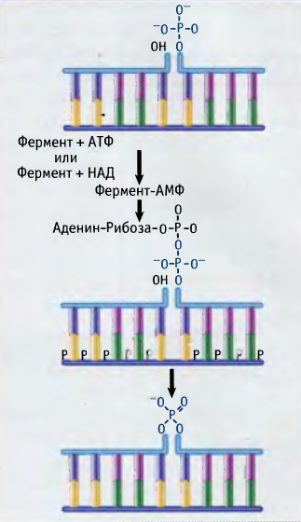
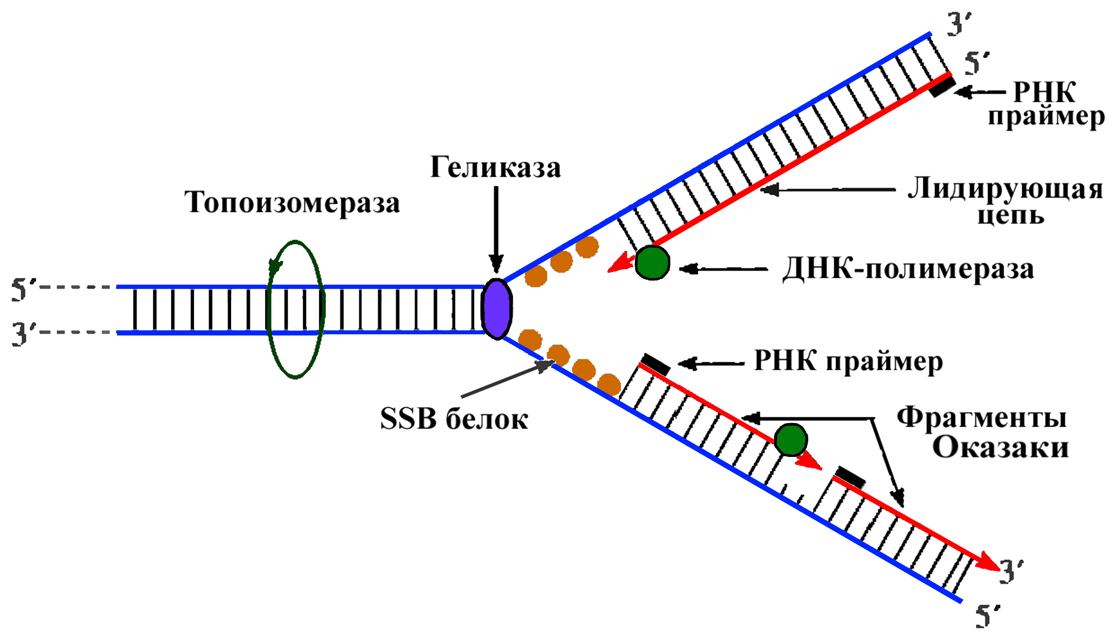
Ферменты и белки репликации прокариот, характеристика их ферментативных активностей

Slide 5
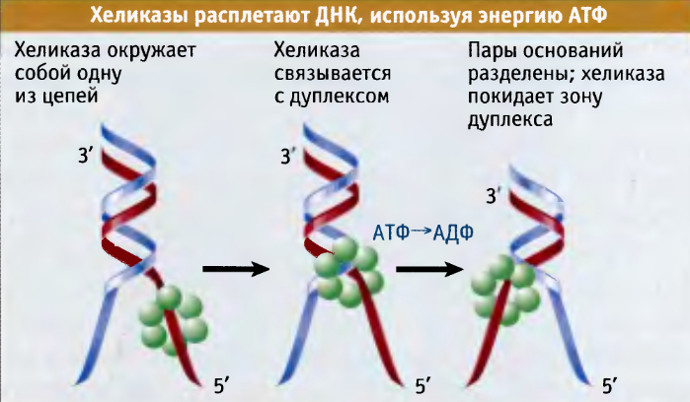
Ферменты и белки репликации прокариот, характеристика их ферментативных активностей

Slide 6
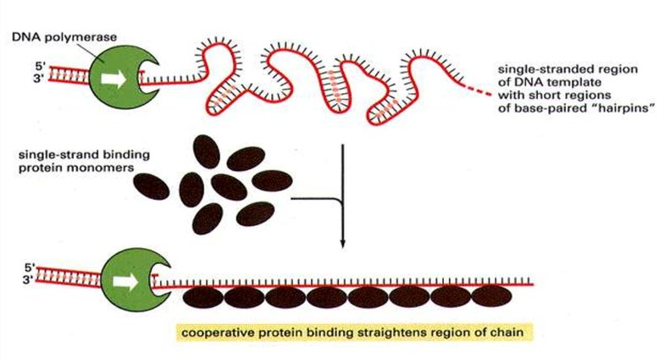
Ферменты и белки репликации прокариот, характеристика их ферментативных активностей

Slide 7
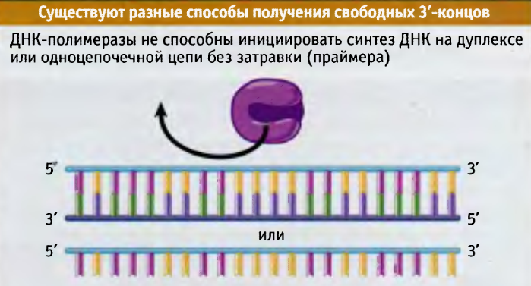
Ферменты и белки репликации прокариот, характеристика их ферментативных активностей

Slide 8
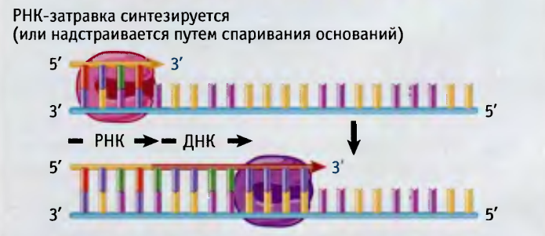
Ферменты и белки репликации прокариот, характеристика их ферментативных активностей

Slide 9
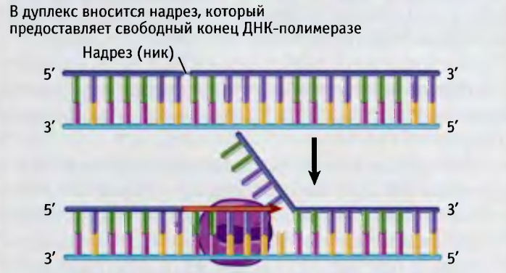
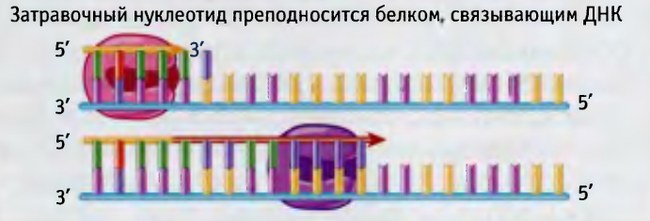
ZzZzZZzz…

Slide 10
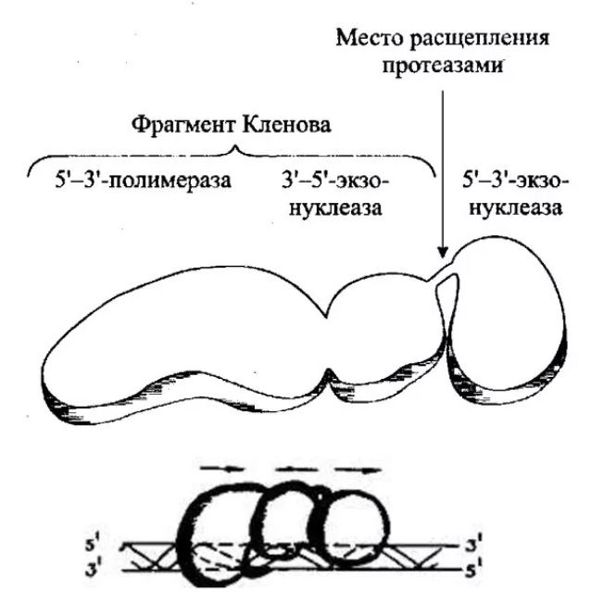
ДНК-полимеразы I, II и III E.coli
ДНК-полимераза I задействована в восстановлении ДНК, обладает и 5'-3', и 3'-5'-экзонуклеазным действием;
ДНК-полимераза II участвует в репарации поврежденной ДНК. Обладает способностью 5'-3'-удлинения цепочки и 3'-5'-экзонуклеазным действием;
ДНК-полимераза III — основная полимераза бактерий, обладающая также 3'-5'-экзонуклеазным действием;

Slide 11
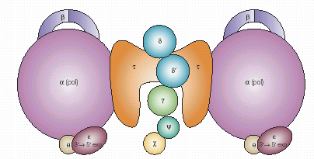
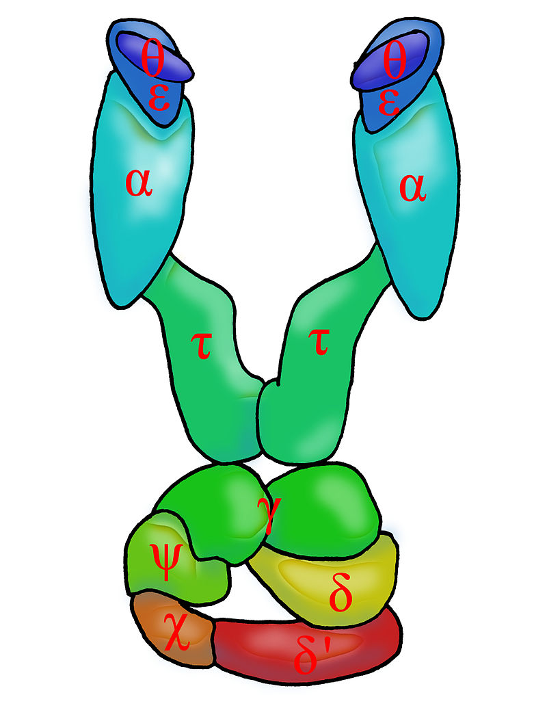
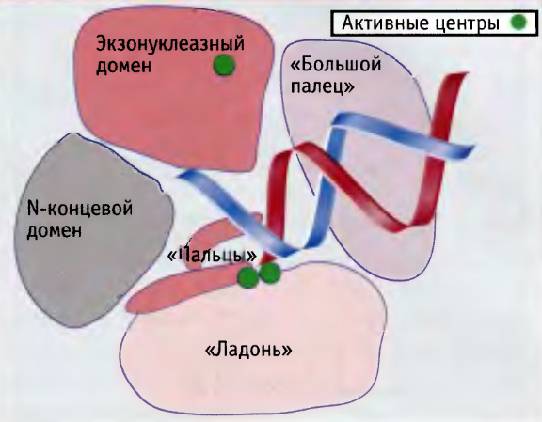
Субъединицы полимеразы III

Slide 12
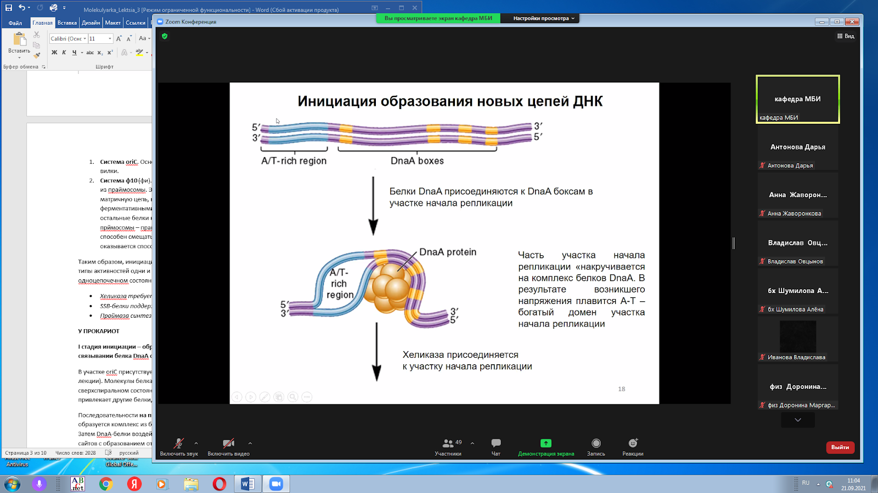
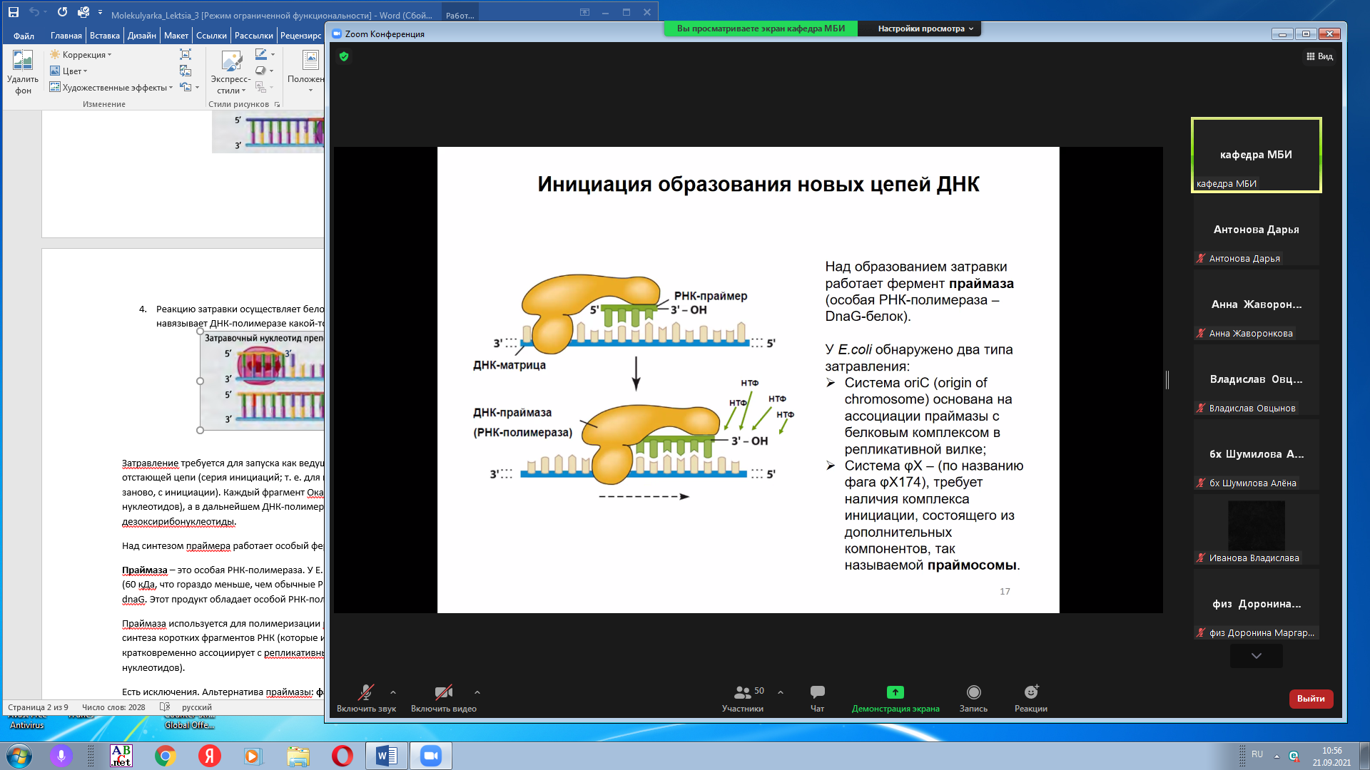
Структура участка стартовой точки репликации (origin – ori)

Slide 13
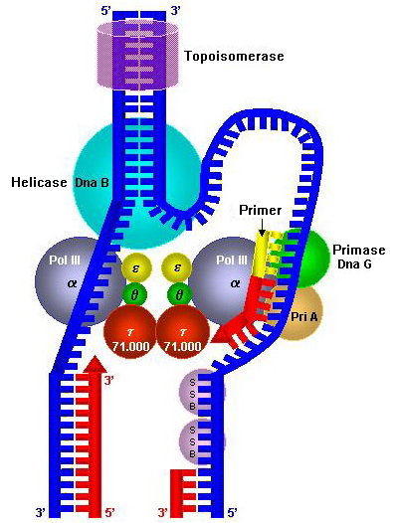
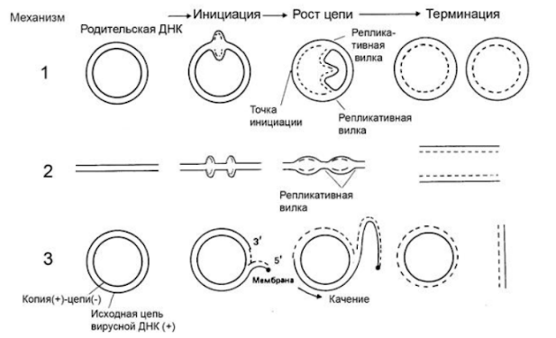
Элонгация репликации у прокариот

Slide 14
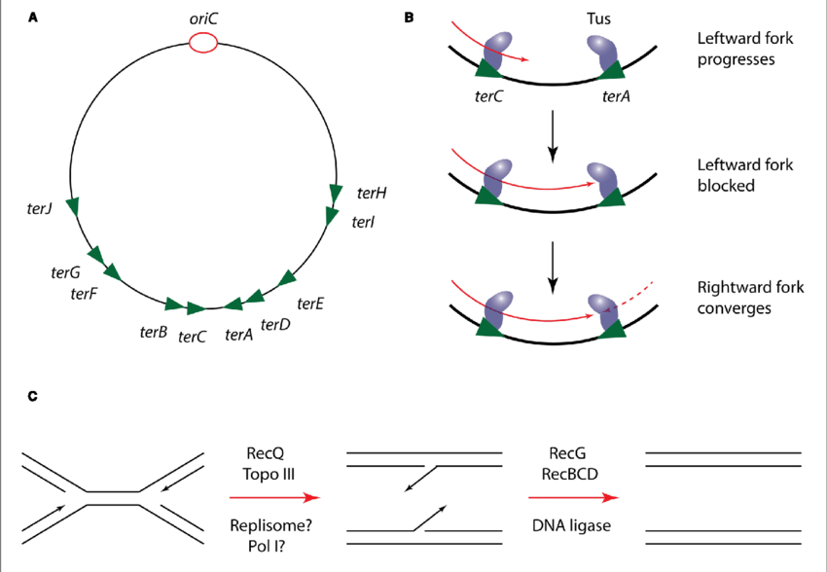
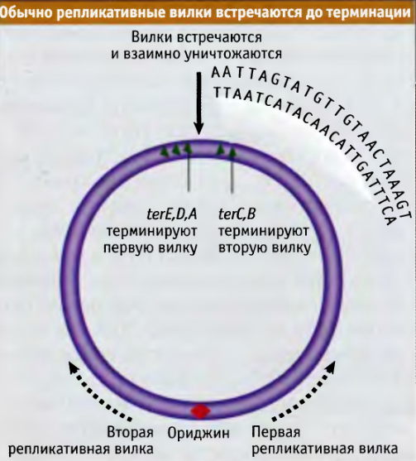
Терминация репликации у прокариот

Slide 15
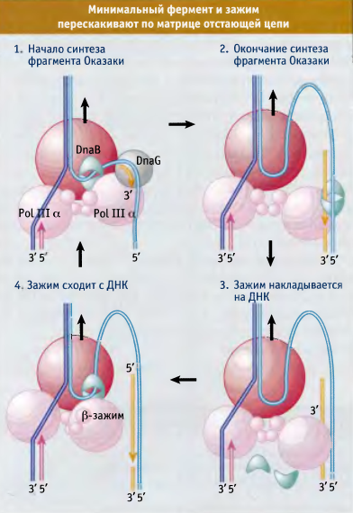
Двунаправленная репликация
Наиболее распространенный механизм репликации ДНК. После инициации репликация идет одновременно в обоих направлениях вдоль цепи ДНК. Для осуществления синтеза двойная спираль родительской ДНК должна раскрутиться и ее цепи должны разойтись. В этих процессах участвуют различные белки. В линейной ДНК раскручивание осуществляется путем вращения одной цепи вокруг другой. В двухцепочечной кольцевой ДНК раскручивание и репликация ведут к образованию структуры, напоминающей кольцо с внутренней петлей. Ее называют тэта-петля.

Slide 16
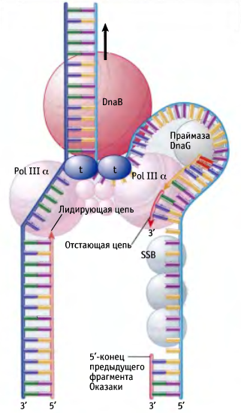
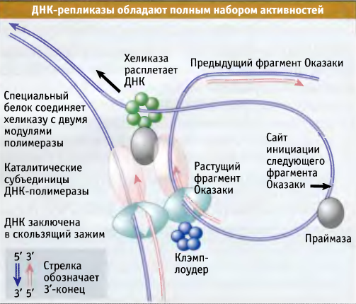
Двунаправленная репликация

Slide 17
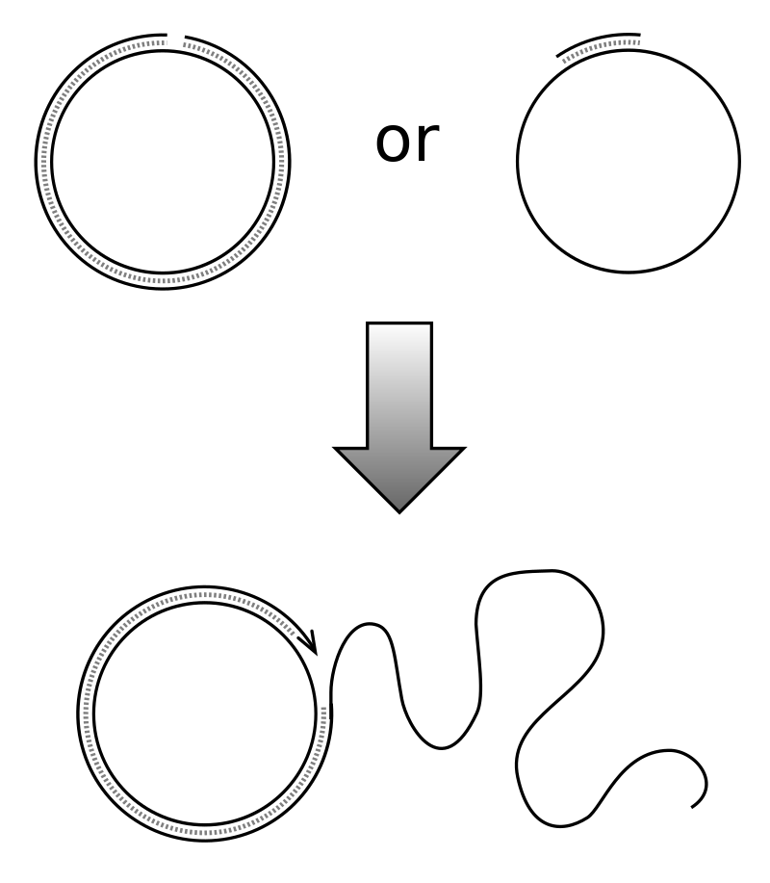
Репликация по типу катящегося кольца.

Slide 18
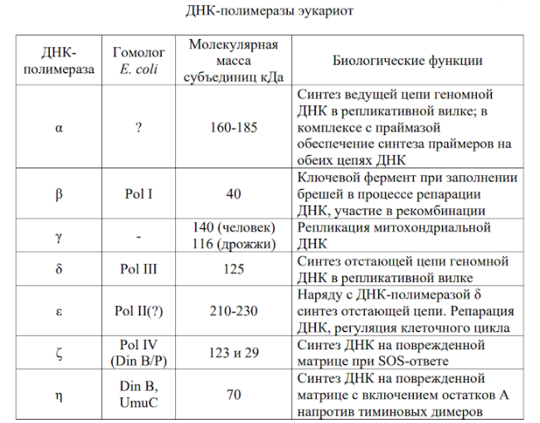
Репликация ДНК у эукариот

Slide 19
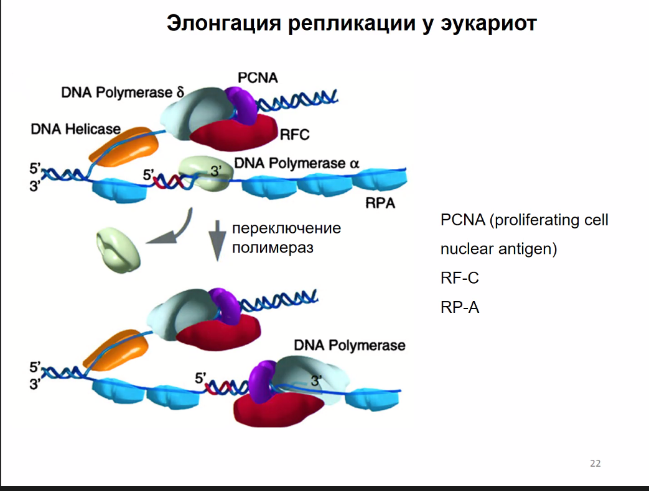
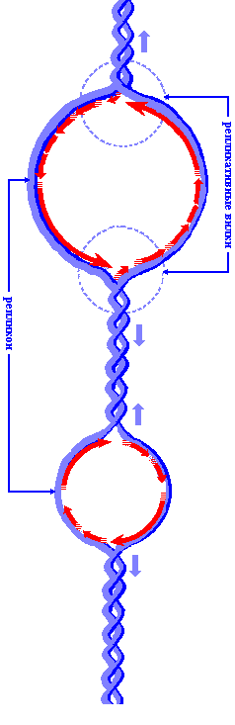
Pепликоны эукариот, изменчивость их размеров

Slide 20
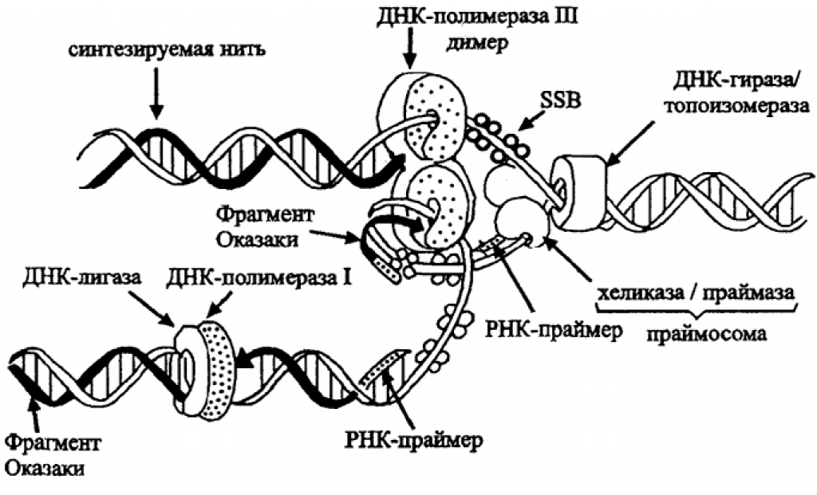
Белки и ферменты репликации у эукариот, характеристика их ферментативных активностей

Slide 21
Репликативные ДНК-полимеразы.

Slide 22
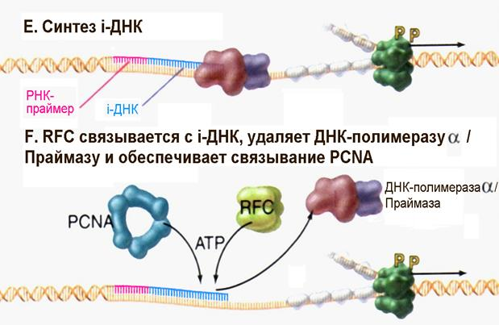
Полимераза α/праймаза.

Slide 23
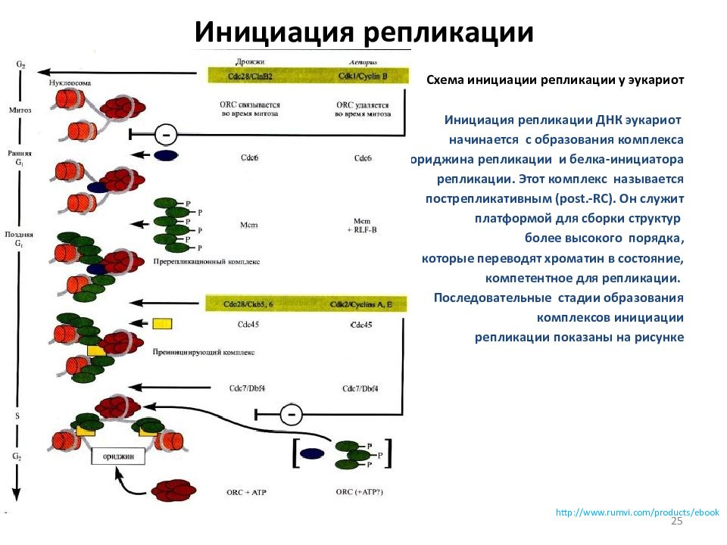
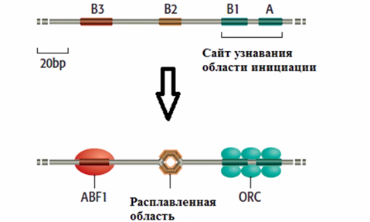
Инициация репликации у эукариот

Slide 24
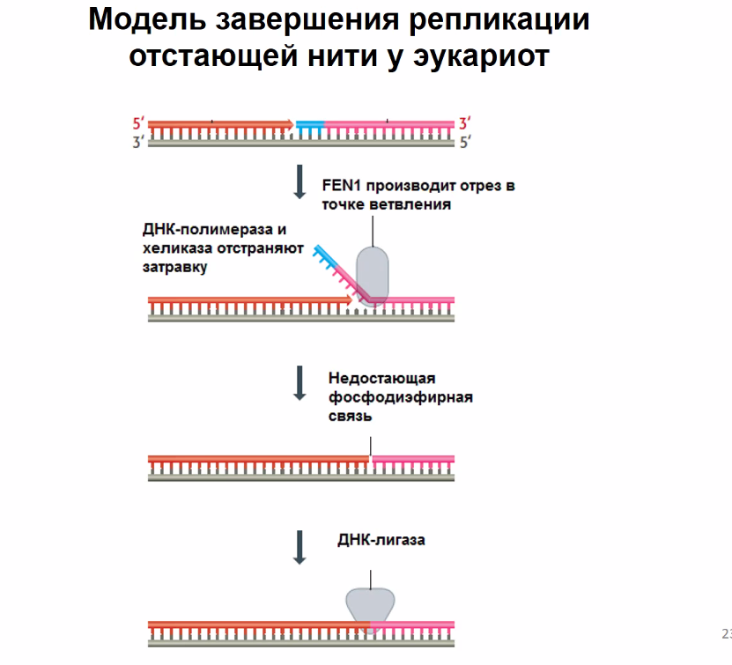
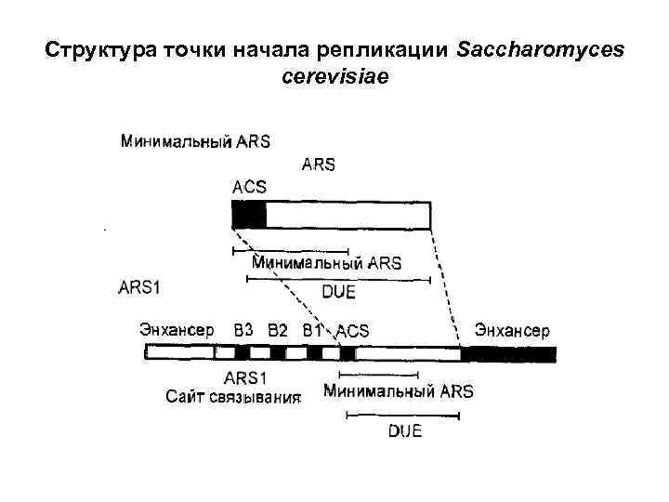
Структура участка стартовой точки репликации (origin).

Slide 25
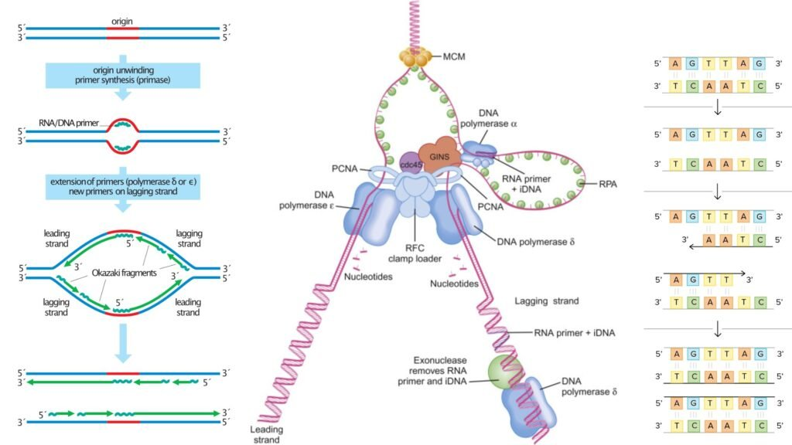
Особенности «созревания» фрагментов Оказаки у эукариот

Slide 26
Понятие о стационарных «репликативных фабриках».
В клетках эукариот синтез ДНК происходит, в основном, в специфических плотных структурах ("репликативных фабриках"), присоединенных к диффузному ядерному матриксу. У эукариот нет эквивалента реплисоме бактерий. Ферменты и белки репликации формируют внутри ядра структуры упорядоченного характера. Каждая такая структура содержит сотни и тысячи отдельных репликационных комплексов. Они неподвижны, т. к. прикреплены к ядерному матриксу, молекула ДНК продвигается через комплексы по мере своей репликации, а не наоборот. Такие структуры называются репликативными фабриками. Такая организация синтеза у эукариот позволяет концентрировать регуляторные, структурные и ферментативные компоненты, участвующие в репликации хромосом и в поддержании пространственной структуры хромосом.

Slide 27
Проблема репликации линейного незамкнутого фрагмента ДНК
Хромосомы эукариот линейные, так что в ходе последовательных циклов репликации возможно укорочение концов молекулы по двум причинам:
1. Последний фрагмент Оказаки не может быть затравлен (т. к. естественная позиция затравления лежит уже за пределами матрицы).
2. Даже если последний фрагмент затравлен, то его праймер на может быть переведен в ДНК.

Slide 28
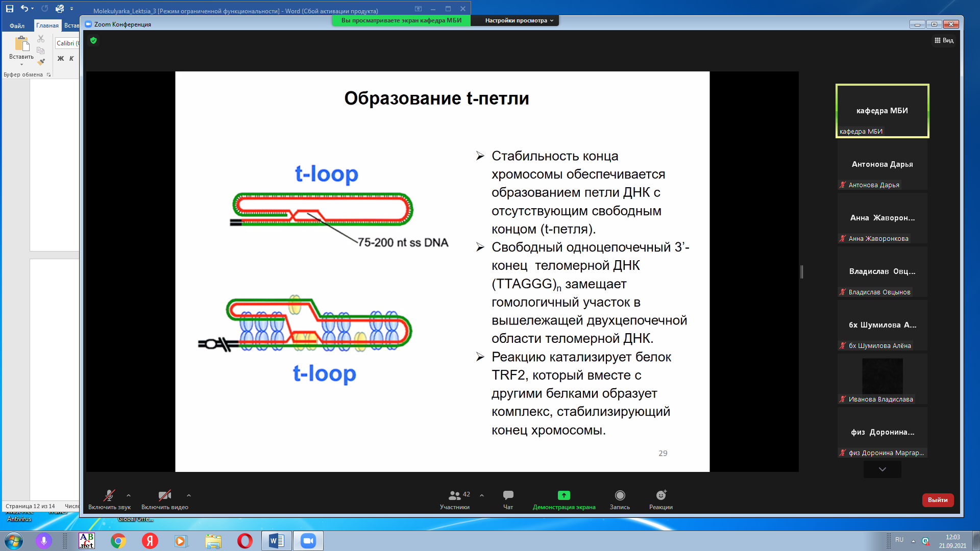
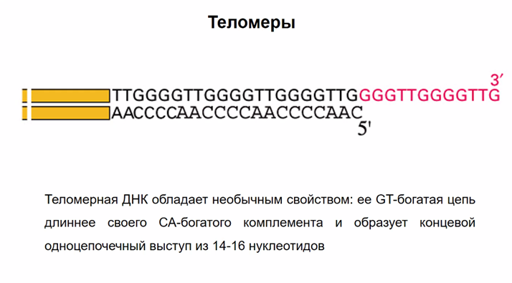
Теломеры, теломерные повторы, теломерная петля

Slide 29
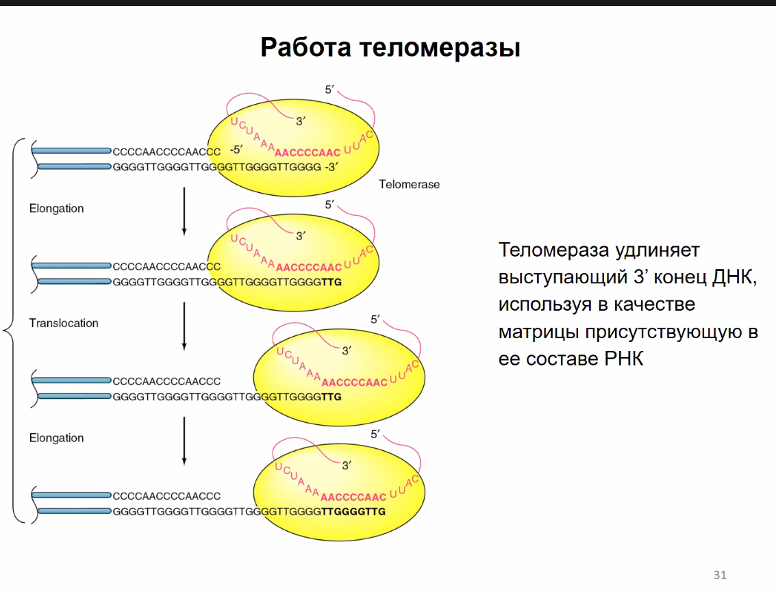
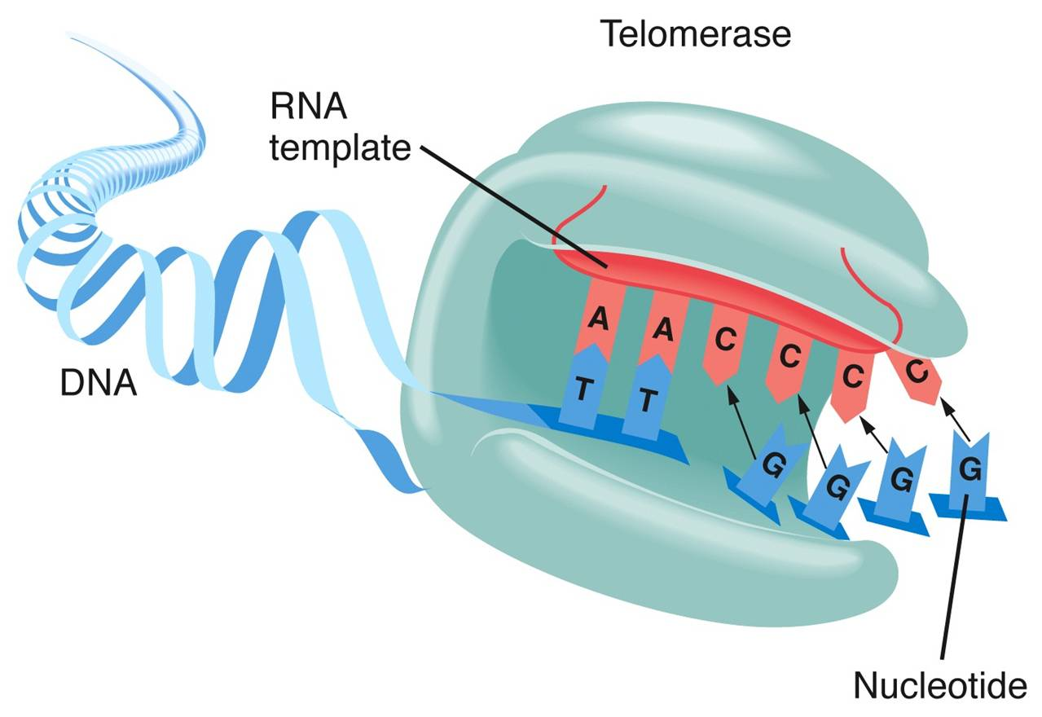
Теломераза, ее РНК- компонент, механизм работы.

Slide 30
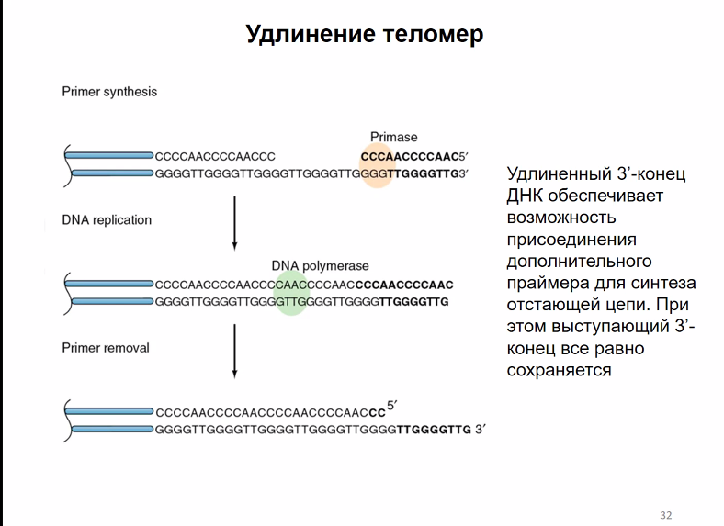
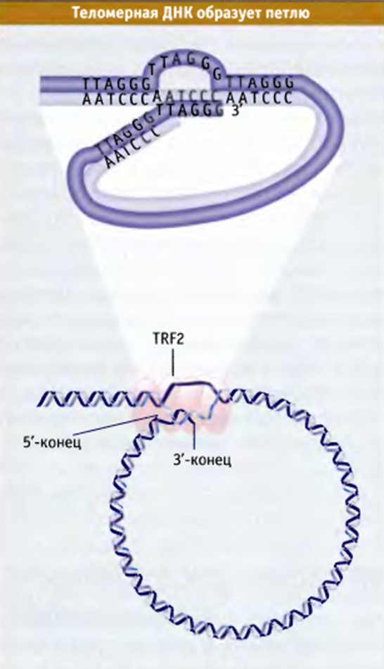
Регуляция длины теломеры.

Slide 31
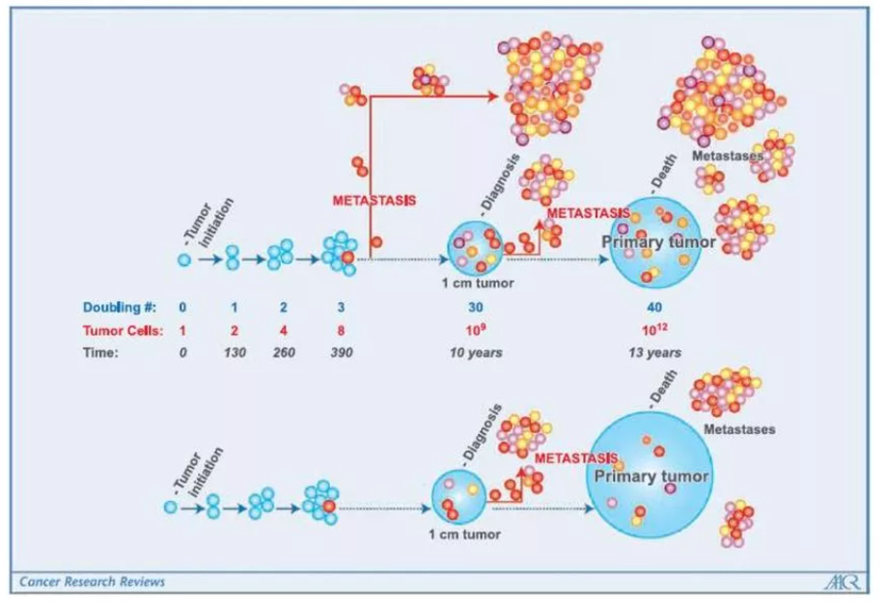
Теория старения в связи с динамикой структуры теломеры.
Пок-пок-пок-пок

